Slide 1

REPOSITÓRIO INSTITUCIONAL PCIRN
Consulta e download de documentos
Encontre documentos por busca e filtros, consulte os metadados, baixe arquivos e copie o identificador permanente.
Cidadãos e servidores
Orientações ilustradas · Repositório Institucional da Polícia Científica do Rio Grande do Norte
NUGECID · Versão 1.0 · 06/10/2026
arquivogeral@pci.rn.gov.br
1

Slide 2

REPOSITÓRIO INSTITUCIONAL PCIRN
01 Pesquise no repositório
Na página inicial, digite palavras do título, o número de uma portaria ou um assunto. Acione Pesquisar. A consulta aos documentos publicados não exige login.
Interface PCIRN · ambiente de demonstração · 06/10/2026
NUGECID · Versão 1.0 · 06/10/2026
arquivogeral@pci.rn.gov.br
2

Slide 3
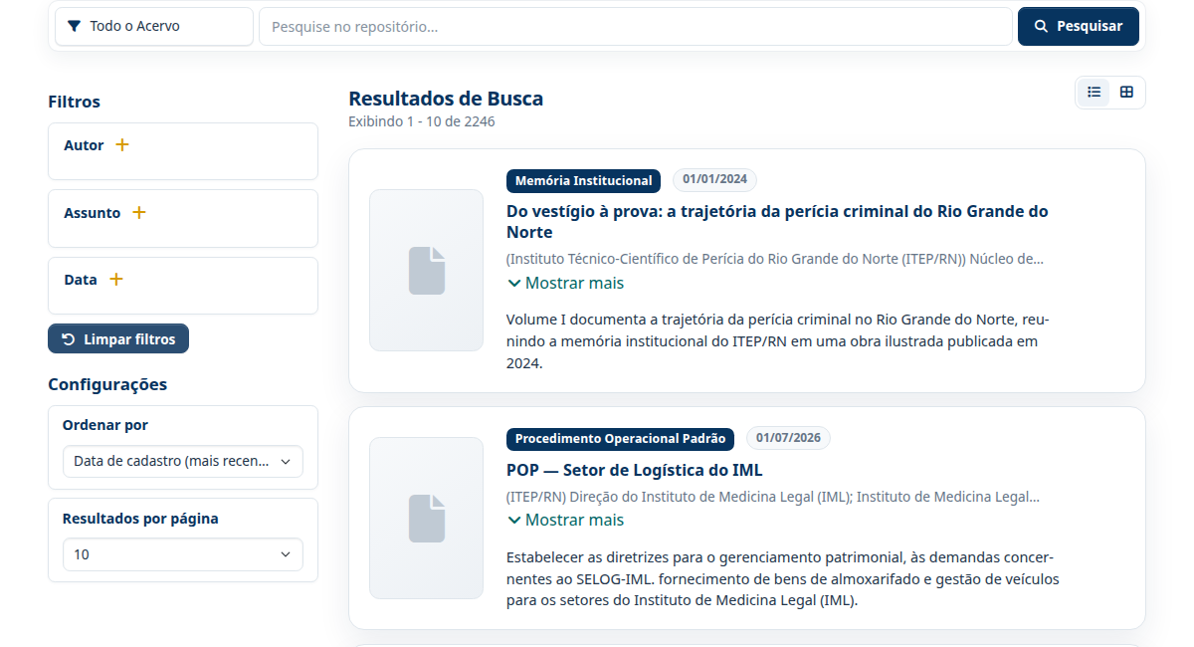
REPOSITÓRIO INSTITUCIONAL PCIRN
02 Refine os resultados
Na página Publicações, confira os resultados e use os filtros disponíveis. Combine a busca com o tipo de documento, unidade responsável ou data quando esses filtros aparecerem. Remova um filtro para ampliar a consulta.
Interface PCIRN · ambiente de demonstração · 06/10/2026
NUGECID · Versão 1.0 · 06/10/2026
arquivogeral@pci.rn.gov.br
3

Slide 4
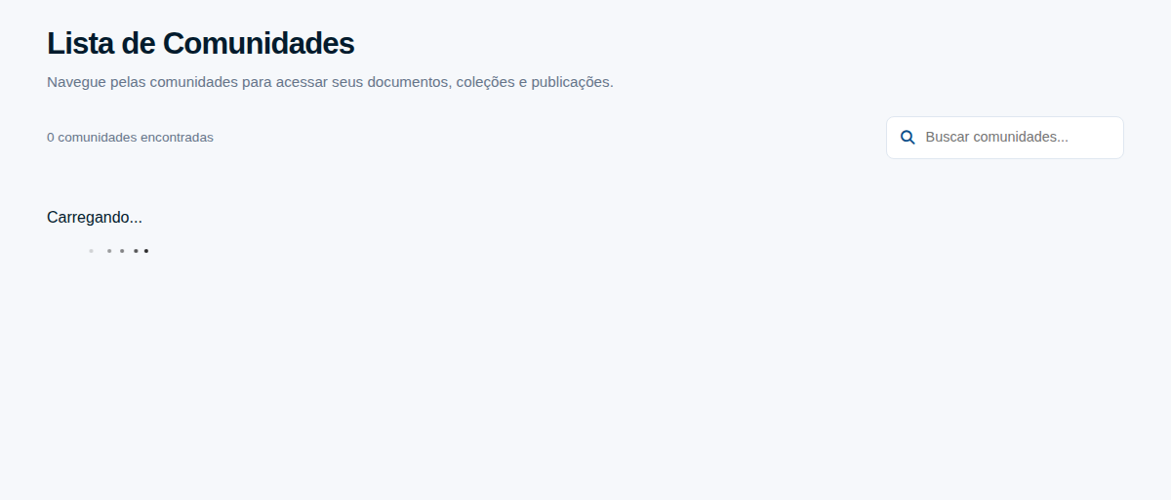
REPOSITÓRIO INSTITUCIONAL PCIRN
03 Navegue por comunidades e coleções
Em Comunidades, escolha a unidade desejada. Abra uma coleção para consultar os documentos reunidos nela. A navegação por unidade é útil quando você não conhece o título exato.
Interface PCIRN · ambiente de demonstração · 06/10/2026
NUGECID · Versão 1.0 · 06/10/2026
arquivogeral@pci.rn.gov.br
4

Slide 5
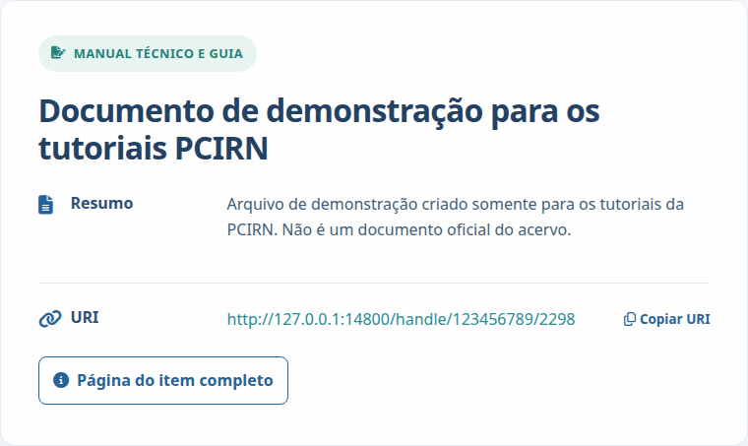
REPOSITÓRIO INSTITUCIONAL PCIRN
04 Abra e confira o documento
Selecione o título de um resultado. Confira título, unidade responsável, data e demais metadados. Antes de usar um documento, verifique também a versão ou edição informada e o conteúdo do arquivo.
Interface PCIRN · ambiente de demonstração · 06/10/2026
NUGECID · Versão 1.0 · 06/10/2026
arquivogeral@pci.rn.gov.br
5

Slide 6

REPOSITÓRIO INSTITUCIONAL PCIRN
05 Visualize ou baixe o arquivo
Na área de arquivos do documento, selecione a ação de visualização ou download disponível. O navegador pode abrir o PDF em uma aba ou salvá-lo. No visualizador, use os controles de baixar e imprimir.
Interface PCIRN · ambiente de demonstração · 06/10/2026
NUGECID · Versão 1.0 · 06/10/2026
arquivogeral@pci.rn.gov.br
6

Slide 7
REPOSITÓRIO INSTITUCIONAL PCIRN
06 Compartilhe o endereço permanente
Na página do documento, copie a URI permanente apresentada. Prefira esse identificador ao endereço de uma sessão ou busca. Confira o endereço copiado antes de compartilhá-lo.
Interface PCIRN · ambiente de demonstração · 06/10/2026
NUGECID · Versão 1.0 · 06/10/2026
arquivogeral@pci.rn.gov.br
7

Slide 8
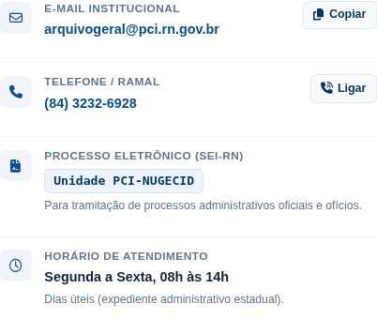
REPOSITÓRIO INSTITUCIONAL PCIRN
07 Quando precisar de ajuda
Se não localizar o documento, revise as palavras da busca e os filtros. Para suporte, acesse Fale Conosco. Informe título ou número do documento e descreva a dificuldade; não envie senhas ou dados sigilosos.
Interface PCIRN · ambiente de demonstração · 06/10/2026
NUGECID · Versão 1.0 · 06/10/2026
arquivogeral@pci.rn.gov.br
8

